Slide 1


Lập trình hợp ngữ
TS. Trần Ngô Như Khánh

Slide 2
Ngôn ngữ lập trình
Là ngôn ngữ nhân tạo, được chuẩn hóa và thiết kế theo một hệ thống nguyên tắc riêng để truyền các chỉ thị các máy tính có bộ xử lý (CPU)
Cấu thành bởi 2 yếu tố Từ vựng và Ngữ pháp
Ví dụ C/C++
Keyword: struct, enum, if, int…
Sytax: (if(…){} else{}, do{} while()…
Độ phức tạp (trừu tượng) của cách truyền chỉ thị quyết định thứ bậc của ngôn ngữ
Độ phức tạp càng cao thì bậc càng thấp

Slide 3
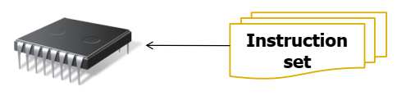
Ngôn ngữ máy (Machine Language)
Là một tập các chỉ thị (instruction) được CPU của máy tính trực tiếp thực thi
Mỗi bộ vi xử lý (CPU) có 1 ngôn ngữ riêng, gọi là bộ lệnh (instruction set)
Trong cùng môt dòng vi xử lý (processor family) bộ lệnh gần giống nhau

Slide 4
Hợp ngữ
Các mã máy chỉ là các con số (0 / 1)
Trong ngôn ngữ máy không có khái niệm biến → thay vào đó là địa chỉ ô nhớ, thanh ghi (lưu trữ mã lệnh, dữ liệu)
Hợp ngữ rất gần với ngôn ngữ máy nhưng lại đủ để con người hiểu và sử dụng tốt hơn ngôn ngữ máy
Ví dụ: Gán giá trị 10h cho thanh ghi AX
Ngôn ngữ máy: 10111000 00010000 00000000
Hợp ngữ: MOV AX, 10h
Vì mỗi bộ vi xử lý có 1 cấu trúc thanh ghi và tập lệnh riêng nên khi lập trình hợp ngữ phải nói rõ là lập trình cho bộ vi xử lý nào, hay dòng (family) vi xử lý nào
Hợp ngữ MIPS
Hợp ngữ dòng vi xử lý Intel 80x86

Slide 5
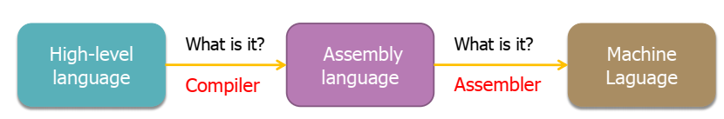
Complier
Trình biên dịch ngôn ngữ cấp cao → hợp ngữ
Compiler phụ thuộc vào:
Ngôn ngữ cấp cao được biên dịch
Kiến trúc hệ thống phần cứng bên dưới

Slide 6
Assembler
Trình biên dịch hợp ngữ → ngôn ngữ máy
Một bộ vi xử lý (đi kèm 1 bộ lệnh xác định) có thể có nhiều Assembler của nhiều nhà cung cấp khác nhau chạy trên các OS khác nhau
Ví dụ: Cùng là kiến trúc x86, nhưng có thể dùng A86, GAS, TASM, MASM, NASM
Assembly program phụ thuộc vào Assembler mà nó sử dụng (do các mở rộng, đặc điểm khác nhau giữa các Assembler)

Slide 7
Hoạt động Xử lý lệnh của CPU
Gồm 2 bước:
Nạp lệnh (Fetch): Di chuyển lệnh từ memory vào thanh ghi (register) trong CPU
Thực thi lệnh (Excute): Giải mã lệnh và thực thi thao tác yêu cầu

Slide 8
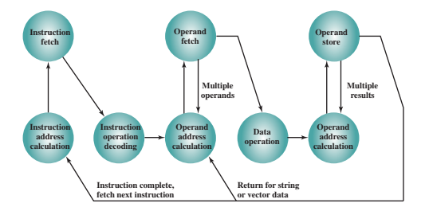
Quy trình thực thi lệnh
Gọi là Instruction Cycle – vòng lặp xử lý lệnh , gồm các bước được lặp đi lặp lại cho tất cả các lệnh tiếp theo
Tính địa chỉ lệnh
Nạp lệnh
Giải mã lệnh
Tính địa chỉ của toán hạng
Nạp toán hạng
Thực hiện lệnh
Tính địa chỉ của toán hạng chứa kết quả
Ghi kết quả

Slide 9
Lập trình hợp ngữ: Các kiểu định vị & THANH GHI CỜ

Slide 10
Các kiểu định vị
Định vị thanh ghi
Định vị lấy ngay (tức thì)
Định vị trực tiếp
Định vị gián tiếp thanh ghi
Định vị chỉ số
Định vị cơ sở
Định vị chỉ số cơ sở

Slide 11
1) Định vị thanh ghi
Toán hạng là các thanh ghi, tức dữ liệu chứa trong thanh ghi.
Lệnh được thực hiện nhanh hơn vì không mất thời gian truy cập bộ nhớ
Ví dụ
MOV AL, BL ;AL← BL
INC BX ;BX ← BX+1
DEC AL ;AL ← AL -1
SUB DX,CX ;DX ← DX-CX

Slide 12
2) Định vị lấy ngay
Dữ liệu xử lý được lưu ngay trong lệnh
Ví dụ
MOV CL, 61h ;CL← 61h
Mã máy trong ví dụ trên là B161 với 0B1 là mã toán tử
Chế độ định vị này cũng được thực hiện nhanh vì dữ liệu được lấy cùng lúc với lệnh

Slide 13
3) Định vị trực tiếp
Địa chỉ toán hạng được ghi trong lệnh thay vì là dữ liệu (địa chỉ trong bộ nhớ của dữ liệu chứa trong lệnh)
Ví dụ:
MOV [7000h], AX
Trong ví dụ trên:
Giả sử DS chứa trị 1000h, còn AX chứa 1234h
Nội dung của AX sẽ được đưa vào từ nhớ có địa chỉ là 17000h
Byte 17000h chứa trị 34h và byte 17001h chứa 12h

Slide 14
4) Định vị gián tiếp thanh ghi
Địa chỉ ô của toán hạng chứa trong các thanh ghi BX, BP, SI hoặc DI
Địa chỉ đoạn chứa trong DS tương ứng với BX, SI, DI
SS tương ứng với BP
Ví dụ:
SUB DX, [BX] ; Trừ nội dung DX với vùng nhớ có địa chỉ chứa trong BX

Slide 15
4) Định vị gián tiếp thanh ghi
Cho bảng nội dung thanh ghi và vùng nhớ:
Các lệnh sau cho kết quả
Thanh ghi | Nội dụng thanh ghi | Nội dung vùng nhớ | Địa chỉ vùng nhớ
BX | 1000 | 1BAC | DS:1000
SI | 2000 | 20FE | DS:2000
DI | 3000 | 031D | DS:3000
MOV BX, [BX]
MOV CX, [SI]
MOV BX, [AX]
ADD [SI],[DI]
INC [DI]
;BX=1BAC
;CX=20FE
; Toán hạng không hợp lệ
; Lệnh không hợp lệ
;[DS:3000]=031E

Slide 16
5) Định vị chỉ số
Dữ liệu chứa trong bộ nhớ
Địa chỉ toán hạng là tổng nội dung thanh ghi chỉ số SI hoặc DI với một số 8 hoặc 16 bit
Ví dụ:
MOV AX, [SI+2]
MOV AX, [2+SI]
ADD [DI-6] CX
ADD [DI]-6, CX
MOV [SI+ACCOUNT], AX

Slide 17
6) Định vị cơ sở
Tương tự định vị chỉ số nhưng sử dụng thanh ghi BX hoặc BP thay vì DI hoặc SI
Cho bảng nội dung thanh ghi và vùng nhớ
Thanh ghi | Nội dụng thanh ghi | Nội dung vùng nhớ | Địa chỉ vùng nhớ
BX | 2 | 1084 | DS:0002
SI | 4 | 2BAC | DS:0004
DI | 1 | 031D | DS:3000
; Cho khai báo:
ALPHA DW 0123h, 0456h, 0789h, 0ABCh
MOV AX, [ALPHA+BX]
MOV BX, [BX+2]
MOV CX, ALPHA[SI]
MOV AX, -2[SI]
MOV BX, [ALPHA+3+DI]
ADD BX, [ALPHA+AX]
;AX=0456h
;BX=2BACh
;CX=0789h
;AX=1084h
;BX=0789h
;Thanh ghi nguồn không hợp lệ

Slide 18
7) Định vị chỉ số cơ sở
Địa chỉ toán hạng = nội dung thanh ghi cơ sở cộng với nội dung thanh ghi chỉ số và có thể cộng thêm một trị 8 hoặc 16 bit
Ví dụ:
MOV AX, [BX+DI]
MOV [BX+SI+2], AX
MOV AX, [BX+SI+2]
MOV AX,[SI+BX+2]
MOV AC, [SI][BX+2]
MOV AC, [BX][SI+2]
MOV AC, 2[BX][SI]

Slide 19
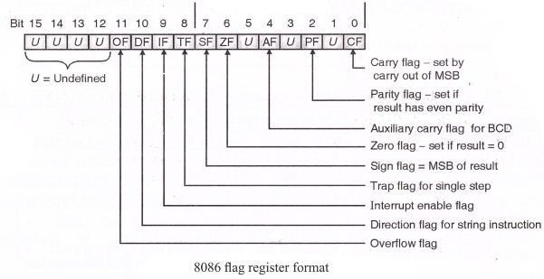
Thanh ghi cờ
Thanh ghi cờ dài 16 bit (8086) ghi nhận các thông tin điều khiển, trạng thái CPU và kết quả thực hiện lệnh sau cùng
Mỗi bit gọi là một cờ: giá trị 1 (set), 0 (clear)
Gồm 2 nhóm:
Cờ điều khiển
Cờ trạng thái

Slide 20
Thanh ghi cờ
Cờ gửi (CF)
Có giá trị 1 khi có nhớ hoặc mượn từ bit MSB (tràn không dấu) trong phép cộng hoặc trừ, ngược lại là 0
Có thể thay đổi theo lệnh dịch hoặc quay
Cờ chẵn lẻ (PF)
Có giá trị 1 khi byte thấp của kết quả là chẵn
Có giá trị 0 khi byte thấp là lẻ
Một từ gọi là chẵn/lẻ khi số bit 1 của từ là chẵn/lẻ
Ví dụ: sau khi thực hiện một lệnh kết quả chứa trong AL là 11010010b thì PF=1
Cờ phụ (AF)
Có giá trị 1 khi có nhớ hoặc mượn từ 3 bit (tức có nhớ hoặc mượn từ 4 bit thấp), ngược lại bằng 0
Dùng trong các lệnh với số BCD

Slide 21
Thanh ghi cờ
Cờ không (ZF)
Có giá trị 1 khi kết quả bằng 0
Có giá trị 0 khi kết quả khác 0
Cờ dấu (SF)
Có giá trị 1 khi kết quả là âm (bit MSB là 1)
Có giá trị 0 khi kết quả là dương (bit MSB là 0)
Cờ tràn (OF)
Có giá trị 1 khi xảy ra trạng thái tràn tức giá trị (có dấu) vượt quá phạm vi giá trị cho phép
Ví dụ: AX=BX=7FFFh=32767, nếu thực hiện lệnh ADD AX, BX thì OF=1
CPU đặt OF=1 theo qui tắc: “nhớ ra và vào MSB xảy ra không đồng thời”

Slide 22
Ví dụ
;AX=FFFEh
;SF=1 vì MSB=1
;PF=0 vì byte thấp kết quả là lẻ
;ZF=0 vì kết quả khác không
;CF=1 vì có nhớ
;OF=0 vì có nhớ vào và ra MSB
MOV AX, 0FFFFh
MOV BX, 0FFFFh
ADD AX, BX
1
;AL=0
;SF=0 vì MSB=0
;PF=1 vì byte kết quả là chẵn
;ZF=1 vì kết quả bằng không
;CF=1 vì có nhớ
;OF=1 vì có nhớ ra nhưng không nhớ vào MSB
MOV AL, 80h
MOV BL, 80h
ADD AL, BL
2
;AX=7FFFh
;SF=0 vì MSB=0
;PF=1 vì byte kết quả là chẵn
;ZF=0 vì kết quả khác không
;CF=0 vì không nhớ
;OF=1 vì có mượn nhưng không trả từ MSB (trừ âm cho dương nhưng kết quả lại dương)
MOV AX, 8000h
MOV BX, 1
SUB AX, BX
3

Slide 23
Bài tập
Xác định giá trị các cờ (CF, SF, ZF, PF và OF) và giải thích kết quả
MOV AL,0FFh
INC AL
1
MOV AX,8000h
NEG AX
2
MOV AX, 8000h
MOV BX, 1
SUB AX, BX
3

Slide 24
Trị đặt/xóa của một số cờ thông dụng
Cờ | Đặt | Xóa | Ý nghĩa
OF | OV | NV | Tràn / Không tràn (Overflow / Not overflow)
DF | DN | UP | Xuống / Lên (Down / Up)
IF | EI | DI | Cho ngắt / Cấm ngắt (Enable / Disable)
SF | NG | PL | Âm / Dương (Negative / Plus
ZF | ZR | NZ | Không / Khác không (Zero / Not zero)
AF | AC | NA | Gửi phụ / Không gửi phụ (Auxiliary Carry / Not auxiliary Carry)
PF | PE | PO | Chẵn / Lẻ (Parity Even / Parity Odd)
CF | CY | NC | Gửi / Không gửi (Carry yes / Not carry)

